Slide 1

SpringMVC
----SpringMVC入门
Beta版

Slide 2
本章内容
节 | 知识点 | 掌握程度 | 难易程度
SpringMVC概述 | 什么是SpringMVC | 了解 | 普通
 | MVC在B/S系统下的应用 | 了解 | 普通
 | SpingMVC框架 | 理解 | 难
 | SpingMVC组件 | 掌握 | 普通
入门程序 | 环境搭建 | 掌握 | 普通
 | 开发步骤 | 掌握 | 普通

Slide 3
SpringMVC概述
什么是SpringMVC
springmvc是spring框架的一个模块，springmvc和spring无需通过中间整合层进行整合。
springmvc是一个基于mvc的web框架。
Notes:
课堂笔记：

Slide 4
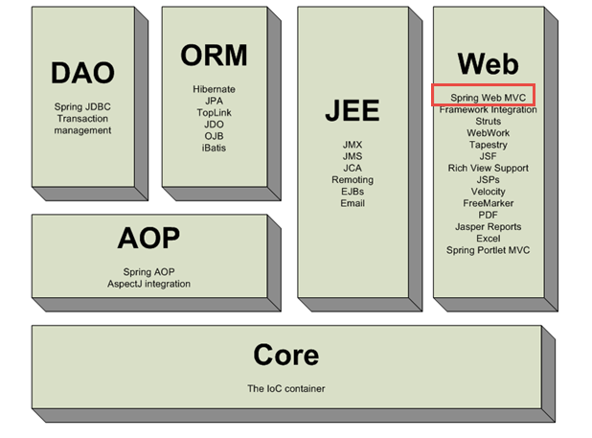
SpringMVC概述
什么是SpringMVC
Notes:
课堂笔记：

Slide 5
SpringMVC概述
MVC在B/S系统下的应用
request请求
C 控制器
比如struts2中的filter
controller
接口用户请求，
响应
请求模型进行处理
response响应
处理结果返回
视图渲染
将模型数据填充到request域
M 模型(model)
pojo
action
service
dao
V 视图
view
b/s系统下模型无法将数据填充到视图
Notes:
课堂笔记：

Slide 6
SpringMVC概述
MVC在B/S系统下的应用
用户发起request请求至控制器(Controller)
控制接收用户请求的数据，委托给模型进行处理
控制器通过模型(Model)处理数据并得到处理结果
模型通常是指业务逻辑
模型处理结果返回给控制器
控制器将模型数据在视图(View)中展示
web中模型无法将数据直接在视图上显示，需要通过控制器完成。如果在C/S应用中模型是可以将数据在视图中展示的。
控制器将视图response响应给用户
通过视图展示给用户要的数据或处理结果。
Notes:
课堂笔记：

Slide 7
SpringMVC概述
SpringMVC框架
Spring 为展现层提供的基于 MVC 设计理念的优秀的Web 框架，是目前最主流的 MVC 框架之一
Spring3.0 后全面超越 Struts2，成为最优秀的 MVC 框架
Spring MVC 通过一套 MVC 注解，让 POJO 成为处理请求的控制器，而无须实现任何接口
支持 REST 风格的 URL 请求
采用了松散耦合可插拔组件结构，比其他 MVC 框架更具扩展性和灵活性
Notes:
课堂笔记：

Slide 8
SpringMVC概述
SpringMVC框架
1request请求 url
前端控制器
DispatcherServlet
接口用户请求，响应
2请求查找Handler （controller）
处理器映射器
HandlerMapping
11response响应
3返回一个执行链
HandlerExecutionChain{
HandlerInterceptor1 HandlerInterceptor2
Handler
}
4请求适配器执行Handler
9返回view
7返回ModelAndView
Handler处理器
平常叫做controller
10视图渲染
将模型数据填充到request域
8请求进行视图解析
6返回ModelAndView
5执行
处理器适配器
HandlerAdapter
去执行Handler
view视图
jsp
freemarker
excel
pdf
视图解析器
View resolver
Notes:
课堂笔记：

Slide 9
SpringMVC概述
SpringMVC框架
第一步：发起请求到前端控制器(DispatcherServlet)
第二步：前端控制器请求HandlerMapping查找 Handler
可以根据xml配置、注解进行查找
第三步：处理器映射器HandlerMapping向前端控制器返回Handler
第四步：前端控制器调用处理器适配器去执行Handler
第五步：处理器适配器去执行Handler
第六步：Handler执行完成给适配器返回ModelAndView
第七步：处理器适配器向前端控制器返回ModelAndView
ModelAndView是springmvc框架的一个底层对象，包括 Model和view
Notes:
课堂笔记：

Slide 10
SpringMVC概述
SpringMVC框架
第八步：前端控制器请求视图解析器去进行视图解析
根据逻辑视图名解析成真正的视图(jsp)
第九步：视图解析器向前端控制器返回View
第十步：前端控制器进行视图渲染
视图渲染将模型数据(在ModelAndView对象中)填充到request域
第十一步：前端控制器向用户响应结果
Notes:
课堂笔记：

Slide 11
SpringMVC概述
SpringMVC组件
前端控制器DispatcherServlet（不需要程序员开发）
作用接收请求，响应结果，相当于转发器，中央处理器
有了DispatcherServlet减少了其它组件之间的耦合度
处理器映射器HandlerMapping(不需要程序员开发)
作用：根据请求的url查找Handler
处理器适配器HandlerAdapter
作用：按照特定规则（HandlerAdapter要求的规则）去执行Handler
处理器Handler(需要程序员开发)
注意：编写Handler时按照HandlerAdapter的要求去做，这样适配器才可以去正确执行Handler
Notes:
课堂笔记：

Slide 12
SpringMVC概述
SpringMVC组件
视图解析器View resolver(不需要程序员开发)
作用：进行视图解析，根据逻辑视图名解析成真正的视图（view）
视图View(需要程序员开发jsp)
View是一个接口，实现类支持不同的View类型（jsp、freemarker、pdf...）
Notes:
课堂笔记：

Slide 13
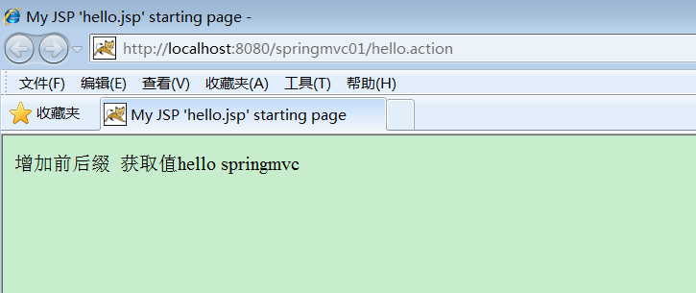
入门程序
编写第一个springmvc程序
Hello SpringMVC
示例：
全部代码参见：springmvc01工程
Notes:
课堂笔记：

Slide 14
入门程序
环境搭建
java环境：
jdk1.7
Eclipse Java EE IDE
springmvc版本：
spring3.2
需要spring3.2所有jar（一定包括spring-webmvc-3.2.0.RELEASE.jar）
Web服务器：
tomcat7
数据库环境：
mysql5
Notes:
课堂笔记：

Slide 15
入门程序
开发步骤：
创建web工程
导入 jar 包
在 web.xml 中配置 DispatcherServlet
配置处理器适配器
编写处理请求的处理器
配置处理器映射器
编写视图
配置视图解析器
部署调试
Notes:
课堂笔记：

Slide 16
入门程序
创建web工程：
在Eclipse中创建web工程
Notes:
课堂笔记：

Slide 17
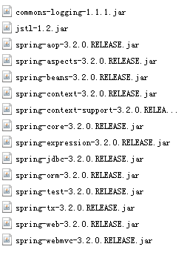
入门程序
导入jar 包：
Notes:
课堂笔记：

Slide 18
入门程序
在 web.xml 中配置 DispatcherServlet
<servlet>
<servlet-name>springmvc</servlet-name>
<servlet-class>org.springframework.web.servlet.DispatcherServlet</servlet-class>
<init-param>
<param-name>contextConfigLocation</param-name>
<param-value>classpath:springmvc.xml</param-value>
</init-param>
</servlet>
<servlet-mapping>
<servlet-name>springmvc</servlet-name>
<url-pattern>*.action</url-pattern>
</servlet-mapping>
Notes:
DispatcherServlet: Servlet拦截匹配规则要自已定义，把拦截下来的请求，依据相应的规则分发到目标Controller来处理
contextConfigLocation:指定加载<param-value>下de配置文件。如果错了就会去web-inf下面去找
<init-param>：给servlet在初始化执行init()方法的时候通过<param-name>调用这个参数的值

Slide 19
入门程序
在classpath下的springmvc.xml中配置处理器适配器
<bean class="org.springframework.web.servlet.mvc.SimpleControllerHandlerAdapter"/>
Notes:
SimpleControllerHandlerAdapter:前端控制器调用处理器适配器去执行Handler(controller)

Slide 20
入门程序
编写处理器Handler
需要实现 controller接口，才能由org.springframework.web.servlet.mvc.SimpleControllerHandlerAdapter适配器执行。
public class HelloController implements Controller{
@Override
public ModelAndView handleRequest(HttpServletRequest request,
HttpServletResponse response) throws Exception {
ModelAndView mav = new ModelAndView();
mav.addObject("message", "hello springmvc");
mav.setViewName("hello.jsp");
return mav;
}
}

Slide 21
入门程序
在classpath下的springmvc.xml中配置处理器映射器
<bean class="org.springframework.web.servlet.handler.BeanNameUrlHandlerMapping"/>
Notes:
课堂笔记：
通过BeanName与Handler产生关系。即将BeanName映射到Handler

Slide 22
入门程序
在classpath下的springmvc.xml中配置处理器
<bean name="/hello.action" class="com.ttc.controller.HelloController" >
Notes:
课堂笔记：

Slide 23
入门程序
视图编写
编写hello.jsp
<body>
获取值${message }
</body>
Notes:
课堂笔记：

Slide 24
入门程序
在classpath下的springmvc.xml中配置视图解析器
<bean class="org.springframework.web.servlet.view.InternalResourceViewResolver"/>
Notes:
课堂笔记：

Slide 25
入门程序
部署调试
访问地址：
http://localhost:8080/springmvc01/hello.action
Notes:
课堂笔记：

Slide 26
入门程序
练习
独立完成hello springmvc程序编写
Notes:
课堂笔记：

Slide 27
本章重点总结
SpringMVC框架
SpringMVC组件
SpringMVC入门程序
Notes:
课堂笔记：

